Slide 1
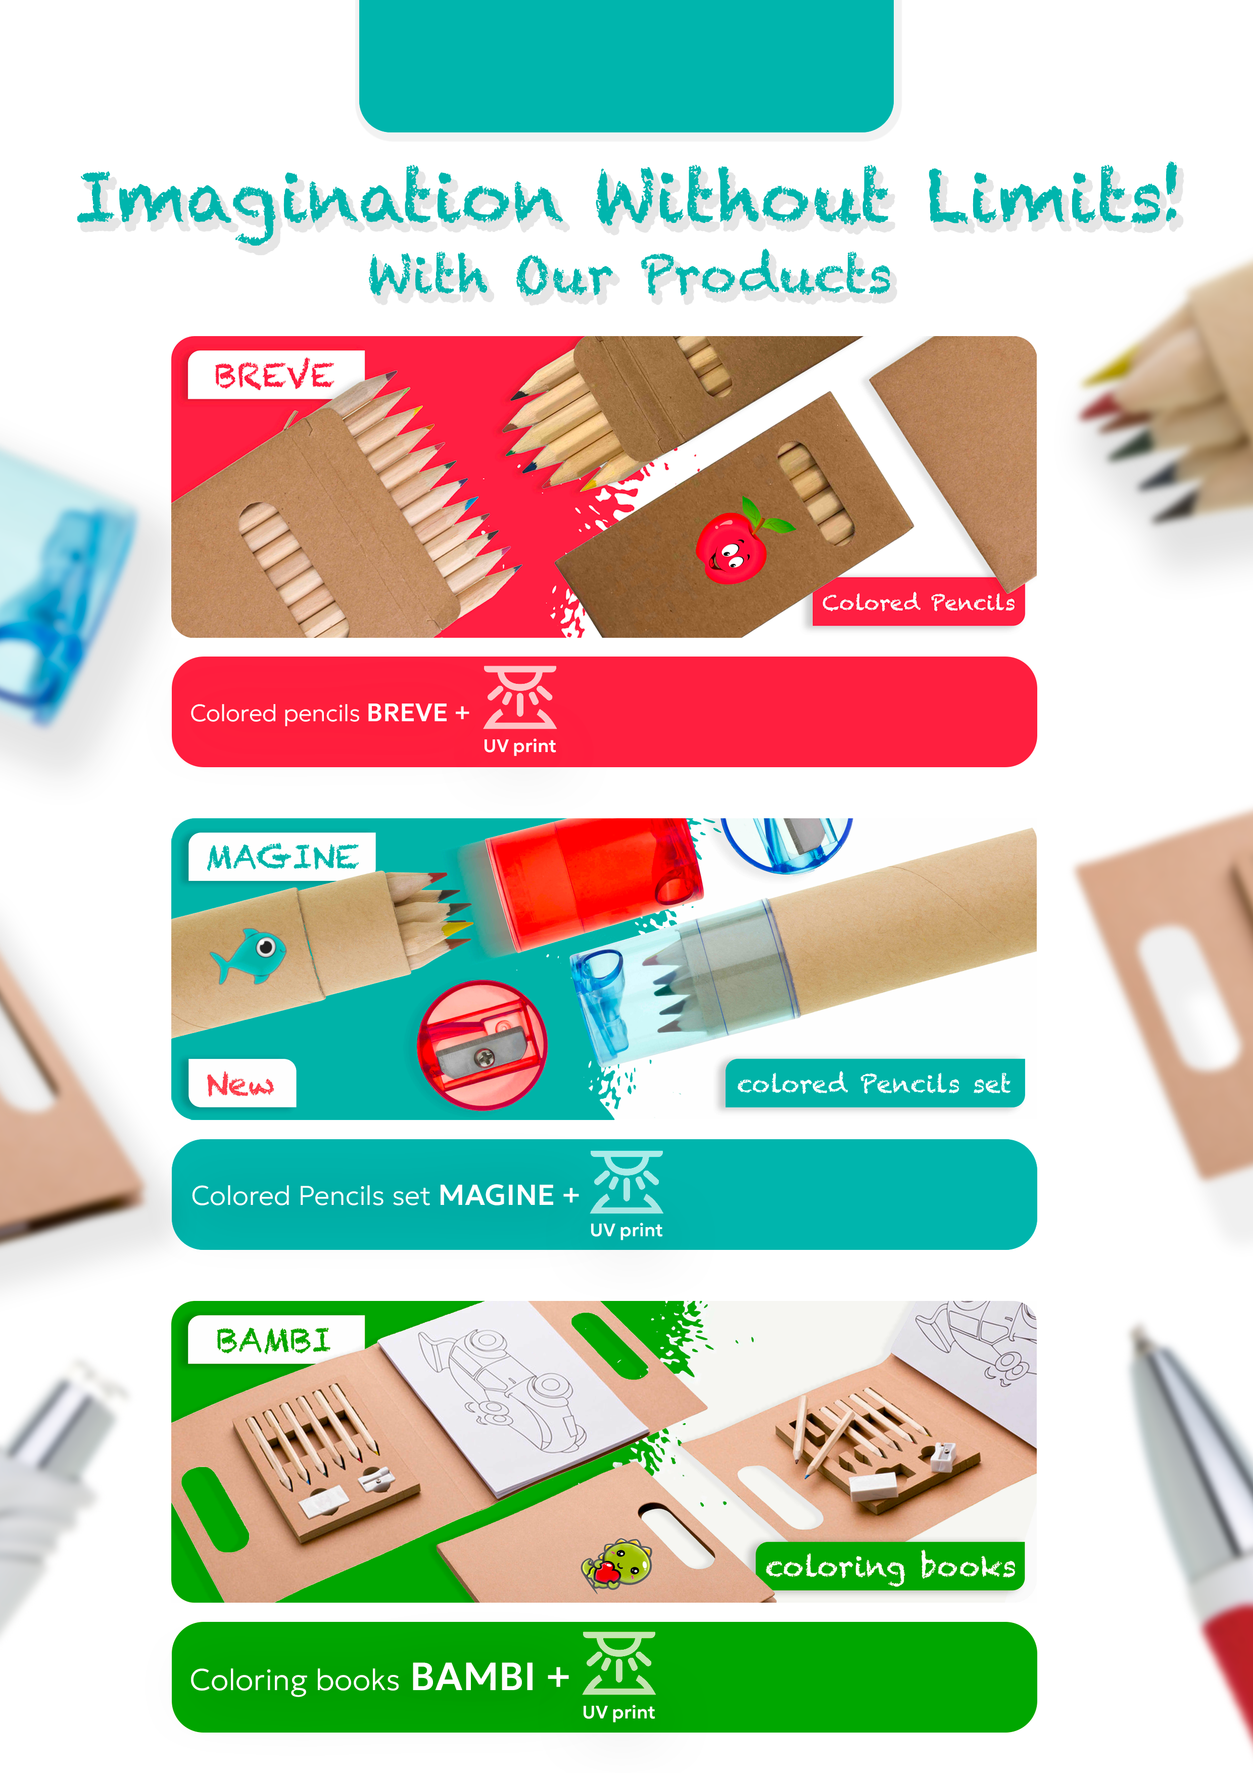
YOUR LOGO
100 pcs 250 pcs 500 pcs 1000 pcs
6 pcs 0,46 € 0,32 € 0,22 € 0,20 €
12 pcs 0,62 € 0,48 € 0,37 € 0,36 €
100 pcs 250 pcs 500 pcs 1000 pcs
0,62 € 0,48 € 0,37 € 0,36 €
100 pcs 250 pcs 500 pcs 1000 pcs
2,04 € 1,85 € 1,74 € 1,71 €

Slide 2
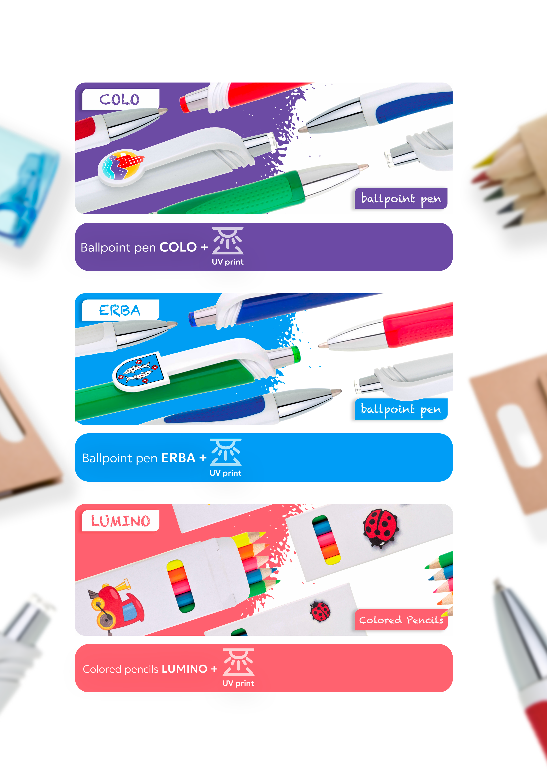
100 pcs 250 pcs 500 pcs 1000 pcs
0,55 € 0,41 € 0,31 € 0,39 €
100 pcs 250 pcs 500 pcs 1000 pcs
0,55 € 0,41 € 0,31 € 0,39 €
100 pcs 250 pcs 500 pcs 1000 pcs
0,58 € 0,48 € 0,37 € 0,36 €

